Slide 1
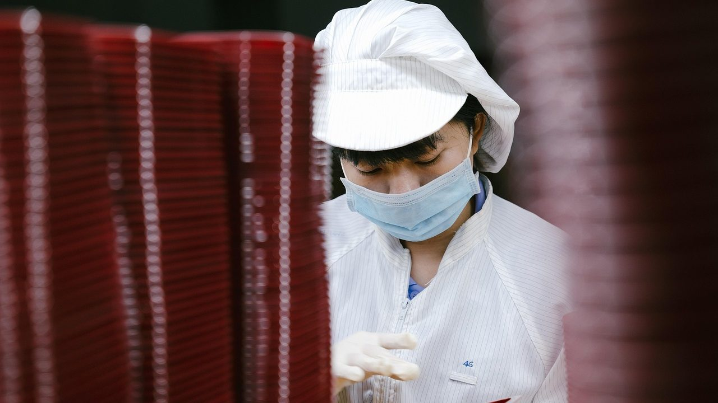
Gestión de calidad
total y mejora
continua
Carlos Castro
Ver el OA en pinturasespecializadas.lumbre.lat
Notes:
Objeto de aprendizaje de Lumbre · Carlos Castro
Enlace: https://pinturasespecializadas.lumbre.lat/object/gestion-de-calidad-total-y-mejora-continua

Slide 2
Acerca de este OA · 1 de 2
Objetivo
Aplicar en tienda: Aprende los fundamentos de la calidad total, el ciclo PDCA, las normas ISO 9001, los KPIs de calidad y las herramientas de mejora continua aplicadas a empresas de pintura y reformas: planificación, ejecución, verificación y actuación para la excelencia en el servicio.
Gestión de calidad total y mejora continua
2 / 43
Notes:
Enlace al OA: https://pinturasespecializadas.lumbre.lat/object/gestion-de-calidad-total-y-mejora-continua

Slide 3
Acerca de este OA · 2 de 2
Descripción
Aprende los fundamentos de la calidad total, el ciclo PDCA, las normas ISO 9001, los KPIs de calidad y las herramientas de mejora continua aplicadas a empresas de pintura y reformas: planificación, ejecución, verificación y actuación para la excelencia en el servicio.
Autoría: Carlos Castro
Etiquetas: calidad total · PDCA · ISO 9001 · KPIs · kaizen · mejora continua · pintura profesional
Gestión de calidad total y mejora continua
3 / 43
Notes:
Continuación de «Acerca de este OA» (2 de 2).

Slide 4
Para dominar este tema · Fundamentos de la calidad total · Paso 1 de 2
Clave
La calidad total es una filosofía de gestión que busca la excelencia en todos los procesos de la empresa. Se basa en la satisfacción del cliente como objetivo principal, la participación de todos los empleados, la mejora continua de procesos y productos, y la toma de decisiones basada en datos. En el sector de la pintura, la calidad total abarca desde la selección de materiales hasta la limpieza final, pasando por la preparación de superficies, la aplicación técnica y el acabado.
Gestión de calidad total y mejora continua
4 / 43
Notes:
Recorrido: Fundamentos de la calidad total
Paso 1 de 2: Clave
Texto del paso: La calidad total es una filosofía de gestión que busca la excelencia en todos los procesos de la empresa. Se basa en la satisfacción del cliente como objetivo principal, la participación de todos los empleados, la mejora continua de procesos y productos, y la toma de decisiones basada en datos. En el sector de la pintura, la calidad total abarca desde la selección de materiales hasta la limpieza final, pasando por la preparación de superficies, la aplicación técnica y el acabado.
Enlace: https://pinturasespecializadas.lumbre.lat/object/gestion-de-calidad-total-y-mejora-continua

Slide 5
Para dominar este tema · Fundamentos de la calidad total · Paso 2 de 2
Aplicacion
La calidad total es una filosofía de gestión que busca la excelencia en todos los procesos de la empresa. Se basa en la satisfacción del cliente como objetivo principal, la participación de todos los empleados, la mejora continua de procesos y productos, y la toma de decisiones basada en datos. En el sector de la pintura, la calidad total abarca desde la selección de materiales hasta la limpieza final, pasando por la preparación de superficies, la aplicación técnica y el acabado.
Gestión de calidad total y mejora continua
5 / 43
Notes:
Recorrido: Fundamentos de la calidad total
Paso 2 de 2: Aplicacion
Texto del paso: La calidad total es una filosofía de gestión que busca la excelencia en todos los procesos de la empresa. Se basa en la satisfacción del cliente como objetivo principal, la participación de todos los empleados, la mejora continua de procesos y productos, y la toma de decisiones basada en datos. En el sector de la pintura, la calidad total abarca desde la selección de materiales hasta la limpieza final, pasando por la preparación de superficies, la aplicación técnica y el acabado.
Enlace: https://pinturasespecializadas.lumbre.lat/object/gestion-de-calidad-total-y-mejora-continua

Slide 6
Para dominar este tema · El ciclo PDCA de Deming · Paso 1 de 2
Clave
El ciclo PDCA (Plan-Do-Check-Act) es la herramienta fundamental de la mejora continua. PLAN: identificar el problema y planificar el cambio. DO: implementar la mejora a pequeña escala. CHECK: medir resultados y comparar con los objetivos. ACT: si funciona, estandarizar; si no, ajustar y repetir el ciclo. En una empresa de pintura, un ejemplo sería: planificar un nuevo protocolo de preparación de superficies, probarlo en 3 obras, medir si reduce las reclamaciones por descascarillado, y si es así, adoptarlo como estándar.
Gestión de calidad total y mejora continua
6 / 43
Notes:
Recorrido: El ciclo PDCA de Deming
Paso 1 de 2: Clave
Texto del paso: El ciclo PDCA (Plan-Do-Check-Act) es la herramienta fundamental de la mejora continua. PLAN: identificar el problema y planificar el cambio. DO: implementar la mejora a pequeña escala. CHECK: medir resultados y comparar con los objetivos. ACT: si funciona, estandarizar; si no, ajustar y repetir el ciclo. En una empresa de pintura, un ejemplo sería: planificar un nuevo protocolo de preparación de superficies, probarlo en 3 obras, medir si reduce las reclamaciones por descascarillado, y si es así, adoptarlo como estándar.
Enlace: https://pinturasespecializadas.lumbre.lat/object/gestion-de-calidad-total-y-mejora-continua

Slide 7
Para dominar este tema · El ciclo PDCA de Deming · Paso 2 de 2
Aplicacion
El ciclo PDCA (Plan-Do-Check-Act) es la herramienta fundamental de la mejora continua. PLAN: identificar el problema y planificar el cambio. DO: implementar la mejora a pequeña escala. CHECK: medir resultados y comparar con los objetivos. ACT: si funciona, estandarizar; si no, ajustar y repetir el ciclo. En una empresa de pintura, un ejemplo sería: planificar un nuevo protocolo de preparación de superficies, probarlo en 3 obras, medir si reduce las reclamaciones por descascarillado, y si es así, adoptarlo como estándar.
Gestión de calidad total y mejora continua
7 / 43
Notes:
Recorrido: El ciclo PDCA de Deming
Paso 2 de 2: Aplicacion
Texto del paso: El ciclo PDCA (Plan-Do-Check-Act) es la herramienta fundamental de la mejora continua. PLAN: identificar el problema y planificar el cambio. DO: implementar la mejora a pequeña escala. CHECK: medir resultados y comparar con los objetivos. ACT: si funciona, estandarizar; si no, ajustar y repetir el ciclo. En una empresa de pintura, un ejemplo sería: planificar un nuevo protocolo de preparación de superficies, probarlo en 3 obras, medir si reduce las reclamaciones por descascarillado, y si es así, adoptarlo como estándar.
Enlace: https://pinturasespecializadas.lumbre.lat/object/gestion-de-calidad-total-y-mejora-continua

Slide 8
Sección · 1 de 2
Para dominar este tema · Normas ISO 9001 y certificación de calidad · Paso 1 de 2
Gestión de calidad total y mejora continua
8 / 43
Notes:
Recorrido: Normas ISO 9001 y certificación de calidad
Paso 1 de 2: Clave
Texto del paso: La norma ISO 9001 establece los requisitos para un sistema de gestión de calidad. Incluye: enfoque al cliente, liderazgo, compromiso de las personas, mejora continua, toma de decisiones basada en evidencia y gestión de relaciones. Para una empresa de pinturas, certificarse en ISO 9001 significa documentar todos los procesos (presupuestos, preparación, aplicación, limpieza), formar al equipo, auditar regularmente y corregir desviaciones. La certificación es un sello de confianza que diferencia ante clientes exigentes.
Enlace: https://pinturasespecializadas.lumbre.lat/object/gestion-de-calidad-total-y-mejora-continua

Slide 9
Sección · 2 de 2
Clave
La norma ISO 9001 establece los requisitos para un sistema de gestión de calidad. Incluye: enfoque al cliente, liderazgo, compromiso de las personas, mejora continua, toma de decisiones basada en evidencia y gestión de relaciones. Para una empresa de pinturas, certificarse en ISO 9001 significa documentar todos los procesos (presupuestos, preparación, aplicación, limpieza), formar al equipo, auditar regularmente y corregir desviaciones. La certificación es un sello de confianza que diferencia ante clientes exigentes.
Gestión de calidad total y mejora continua
9 / 43
Notes:
Continuación de «Sección» (2 de 2).

Slide 10
Sección · 1 de 2
Para dominar este tema · Normas ISO 9001 y certificación de calidad · Paso 2 de 2
Gestión de calidad total y mejora continua
10 / 43
Notes:
Recorrido: Normas ISO 9001 y certificación de calidad
Paso 2 de 2: Aplicacion
Texto del paso: La norma ISO 9001 establece los requisitos para un sistema de gestión de calidad. Incluye: enfoque al cliente, liderazgo, compromiso de las personas, mejora continua, toma de decisiones basada en evidencia y gestión de relaciones. Para una empresa de pinturas, certificarse en ISO 9001 significa documentar todos los procesos (presupuestos, preparación, aplicación, limpieza), formar al equipo, auditar regularmente y corregir desviaciones. La certificación es un sello de confianza que diferencia ante clientes exigentes.
Enlace: https://pinturasespecializadas.lumbre.lat/object/gestion-de-calidad-total-y-mejora-continua

Slide 11
Sección · 2 de 2
Aplicacion
La norma ISO 9001 establece los requisitos para un sistema de gestión de calidad. Incluye: enfoque al cliente, liderazgo, compromiso de las personas, mejora continua, toma de decisiones basada en evidencia y gestión de relaciones. Para una empresa de pinturas, certificarse en ISO 9001 significa documentar todos los procesos (presupuestos, preparación, aplicación, limpieza), formar al equipo, auditar regularmente y corregir desviaciones. La certificación es un sello de confianza que diferencia ante clientes exigentes.
Gestión de calidad total y mejora continua
11 / 43
Notes:
Continuación de «Sección» (2 de 2).

Slide 12
Para dominar este tema · KPIs e indicadores de calidad · Paso 1 de 2
Clave
Los indicadores clave de rendimiento (KPIs) permiten medir la calidad de forma objetiva. Los más relevantes en pintura profesional son: índice de satisfacción del cliente (NPS), tasa de reclamaciones por obra, porcentaje de retrabajos, tiempo medio de ejecución, coste por metro cuadrado, y ratio de primera visita resuelta. Un cuadro de mando con estos KPIs actualizados mensualmente permite detectar tendencias, comparar periodos y tomar decisiones informadas para mejorar continuamente.
Gestión de calidad total y mejora continua
12 / 43
Notes:
Recorrido: KPIs e indicadores de calidad
Paso 1 de 2: Clave
Texto del paso: Los indicadores clave de rendimiento (KPIs) permiten medir la calidad de forma objetiva. Los más relevantes en pintura profesional son: índice de satisfacción del cliente (NPS), tasa de reclamaciones por obra, porcentaje de retrabajos, tiempo medio de ejecución, coste por metro cuadrado, y ratio de primera visita resuelta. Un cuadro de mando con estos KPIs actualizados mensualmente permite detectar tendencias, comparar periodos y tomar decisiones informadas para mejorar continuamente.
Enlace: https://pinturasespecializadas.lumbre.lat/object/gestion-de-calidad-total-y-mejora-continua

Slide 13
Para dominar este tema · KPIs e indicadores de calidad · Paso 2 de 2
Aplicacion
Los indicadores clave de rendimiento (KPIs) permiten medir la calidad de forma objetiva. Los más relevantes en pintura profesional son: índice de satisfacción del cliente (NPS), tasa de reclamaciones por obra, porcentaje de retrabajos, tiempo medio de ejecución, coste por metro cuadrado, y ratio de primera visita resuelta. Un cuadro de mando con estos KPIs actualizados mensualmente permite detectar tendencias, comparar periodos y tomar decisiones informadas para mejorar continuamente.
Gestión de calidad total y mejora continua
13 / 43
Notes:
Recorrido: KPIs e indicadores de calidad
Paso 2 de 2: Aplicacion
Texto del paso: Los indicadores clave de rendimiento (KPIs) permiten medir la calidad de forma objetiva. Los más relevantes en pintura profesional son: índice de satisfacción del cliente (NPS), tasa de reclamaciones por obra, porcentaje de retrabajos, tiempo medio de ejecución, coste por metro cuadrado, y ratio de primera visita resuelta. Un cuadro de mando con estos KPIs actualizados mensualmente permite detectar tendencias, comparar periodos y tomar decisiones informadas para mejorar continuamente.
Enlace: https://pinturasespecializadas.lumbre.lat/object/gestion-de-calidad-total-y-mejora-continua

Slide 14
Para dominar este tema · Herramientas de mejora continua · Paso 1 de 2
Clave
Existen múltiples herramientas para impulsar la mejora continua: el diagrama de Ishikawa (causa-efecto) para identificar raíceses de problemas, el principio de Pareto (80/20) para priorizar las causas más impactantes, los 5 Porqués para profundizar en el origen de un defecto, el benchmarking para compararse con los mejores del sector, y la metodología Kaizen para fomentar pequeñas mejoras diarias impulsadas por todo el equipo. La combinación de estas herramientas crea un sistema robusto de gestión de calidad.
Gestión de calidad total y mejora continua
14 / 43
Notes:
Recorrido: Herramientas de mejora continua
Paso 1 de 2: Clave
Texto del paso: Existen múltiples herramientas para impulsar la mejora continua: el diagrama de Ishikawa (causa-efecto) para identificar raíceses de problemas, el principio de Pareto (80/20) para priorizar las causas más impactantes, los 5 Porqués para profundizar en el origen de un defecto, el benchmarking para compararse con los mejores del sector, y la metodología Kaizen para fomentar pequeñas mejoras diarias impulsadas por todo el equipo. La combinación de estas herramientas crea un sistema robusto de gestión de calidad.
Enlace: https://pinturasespecializadas.lumbre.lat/object/gestion-de-calidad-total-y-mejora-continua

Slide 15
Para dominar este tema · Herramientas de mejora continua · Paso 2 de 2
Aplicacion
Existen múltiples herramientas para impulsar la mejora continua: el diagrama de Ishikawa (causa-efecto) para identificar raíceses de problemas, el principio de Pareto (80/20) para priorizar las causas más impactantes, los 5 Porqués para profundizar en el origen de un defecto, el benchmarking para compararse con los mejores del sector, y la metodología Kaizen para fomentar pequeñas mejoras diarias impulsadas por todo el equipo. La combinación de estas herramientas crea un sistema robusto de gestión de calidad.
Gestión de calidad total y mejora continua
15 / 43
Notes:
Recorrido: Herramientas de mejora continua
Paso 2 de 2: Aplicacion
Texto del paso: Existen múltiples herramientas para impulsar la mejora continua: el diagrama de Ishikawa (causa-efecto) para identificar raíceses de problemas, el principio de Pareto (80/20) para priorizar las causas más impactantes, los 5 Porqués para profundizar en el origen de un defecto, el benchmarking para compararse con los mejores del sector, y la metodología Kaizen para fomentar pequeñas mejoras diarias impulsadas por todo el equipo. La combinación de estas herramientas crea un sistema robusto de gestión de calidad.
Enlace: https://pinturasespecializadas.lumbre.lat/object/gestion-de-calidad-total-y-mejora-continua

Slide 16
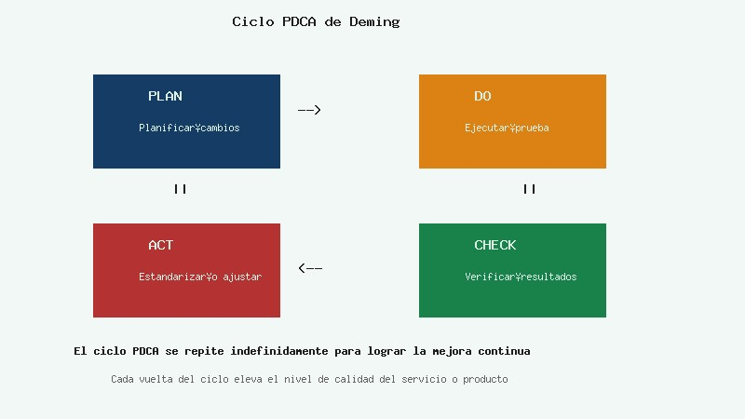
Para dominar este tema
Figura 1. Ciclo PDCA de Deming: las 4 fases (Planificar, Hacer, Verificar, Actuar) se repiten indefinidamente para elevar la calidad.
Ver imagen original en el OA
Notes:
Imagen del OA: assets/figure-1.jpg
Texto alternativo: Figura 1. Ciclo PDCA de Deming: las 4 fases (Planificar, Hacer, Verificar, Actuar) se repiten indefinidamente para elevar la calidad.
Pie: Figura 1. Ciclo PDCA de Deming: las 4 fases (Planificar, Hacer, Verificar, Actuar) se repiten indefinidamente para elevar la calidad.
Enlace: https://pinturasespecializadas.lumbre.lat/object/gestion-de-calidad-total-y-mejora-continua

Slide 17
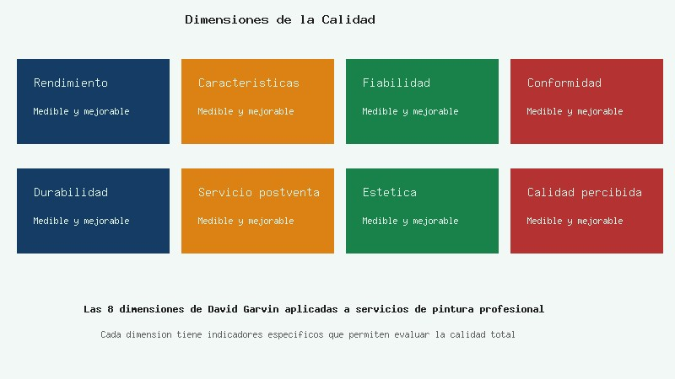
Para dominar este tema
Figura 2. Las 8 dimensiones de la calidad de David Garvin aplicadas a servicios de pintura profesional.
Ver imagen original en el OA
Notes:
Imagen del OA: assets/figure-2.jpg
Texto alternativo: Figura 2. Las 8 dimensiones de la calidad de David Garvin aplicadas a servicios de pintura profesional.
Pie: Figura 2. Las 8 dimensiones de la calidad de David Garvin aplicadas a servicios de pintura profesional.
Enlace: https://pinturasespecializadas.lumbre.lat/object/gestion-de-calidad-total-y-mejora-continua

Slide 18
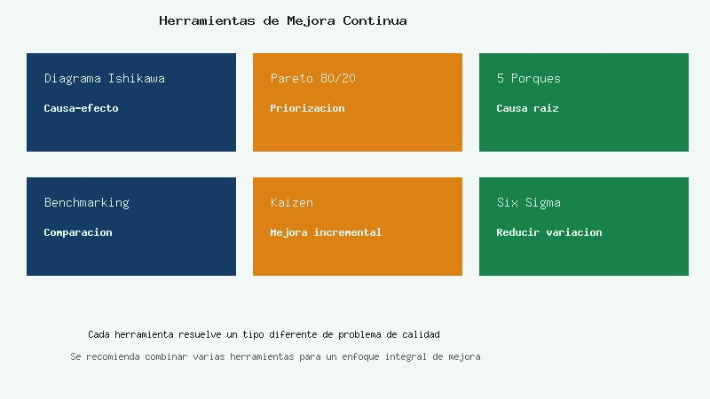
Para dominar este tema
Figura 3. Seis herramientas clave de mejora continua: Ishikawa, Pareto, 5 Porqués, Benchmarking, Kaizen y Six Sigma.
Ver imagen original en el OA
Notes:
Imagen del OA: assets/figure-3.jpg
Texto alternativo: Figura 3. Seis herramientas clave de mejora continua: Ishikawa, Pareto, 5 Porqués, Benchmarking, Kaizen y Six Sigma.
Pie: Figura 3. Seis herramientas clave de mejora continua: Ishikawa, Pareto, 5 Porqués, Benchmarking, Kaizen y Six Sigma.
Enlace: https://pinturasespecializadas.lumbre.lat/object/gestion-de-calidad-total-y-mejora-continua

Slide 19
Para dominar este tema
Comparativa de metodologías de mejora continua aplicadas a pintura profesional
Gestión de calidad total y mejora continua
19 / 43
Notes:
Título completo de la tabla que sigue.

Slide 20
Tabla · 1 de 2
Metodología | Objetivo principal | Herramienta clave | Frecuencia | Resultado esperado
PDCA | Mejora cíclica de procesos | Ciclo 4 fases | Continuo | Reducción defectos -40%
Kaizen | Pequeñas mejoras diarias | Sugerencias equipo | Diario | Eficiencia +25%
Six Sigma | Reducir variabilidad | DMAIC + estadística | Por proyecto | Defos < 3,4 por millón
Gestión de calidad total y mejora continua
20 / 43
Notes:
Tabla del OA: Tabla
Enlace: https://pinturasespecializadas.lumbre.lat/object/gestion-de-calidad-total-y-mejora-continua

Slide 21
Tabla · 2 de 2
Metodología | Objetivo principal | Herramienta clave | Frecuencia | Resultado esperado
Benchmarking | Compararse con los mejores | Análisis competitivo | Semestral | Adoptar mejores prácticas
ISO 9001 | Sistema de gestión certificado | Auditorías internas | Anual | Certificación de calidad
Gestión de calidad total y mejora continua
21 / 43
Notes:
Tabla del OA: Tabla
Enlace: https://pinturasespecializadas.lumbre.lat/object/gestion-de-calidad-total-y-mejora-continua

Slide 22
Revisión · 1 de 2
Criterio de avance
Se considera superado con al menos 70% de acierto agregado en las actividades cubiertas.
Actividades cubiertas
• Opción múltiple · ex-o57-1
• Clasificar · ex-o57-2
• Relacionar · ex-o57-3
• Verdadero o falso · ex-o57-4
• Actividad · ex-o57-5
Gestión de calidad total y mejora continua
22 / 43
Notes:
Compuerta de avance: Revisión
Umbral declarado: 70%.
No se incluyen puntuaciones de ninguna sesión ni respuestas personales.
Enlace: https://pinturasespecializadas.lumbre.lat/object/gestion-de-calidad-total-y-mejora-continua

Slide 23
Revisión · 2 de 2
• Detective de errores · ex-o57-6
• Actividad · ex-o57-7
Gestión de calidad total y mejora continua
23 / 43
Notes:
Continuación de «Revisión» (2 de 2).

Slide 24
Actividad 1 · Opción múltiple
Sección: Para dominar este tema
¿Cuáles son las 4 fases del ciclo PDCA de Deming?
A) Preparar, Diseñar, Construir, Acabar
B) Planificar, Hacer, Verificar, Actuar
C) Proponer, Desarrollar, Validar, Aprobar
D) Programar, Ejecutar, Controlar, Corregir
Gestión de calidad total y mejora continua
24 / 43
Notes:
Solución: B) Planificar, Hacer, Verificar, Actuar
Evidencia: El ciclo PDCA (Plan-Do-Check-Act) fue popularizado por W. Edwards Deming y consta de 4 fases: Planificar el cambio, Hacerlo a pequeña escala, Verificar los resultados y Actuar para estandarizar o ajustar.
Enlace al OA: https://pinturasespecializadas.lumbre.lat/object/gestion-de-calidad-total-y-mejora-continua

Slide 25
Actividad 2 · Clasificar · 1 de 2
Sección: Para dominar este tema
Ordena las fases del ciclo PDCA en su secuencia correcta:
Categorías
• Fase 1: PLAN
• Fase 2: DO
• Fase 3: CHECK
• Fase 4: ACT
1. Identificar el problema y planificar el cambio
2. Implementar la mejora a pequeña escala
Gestión de calidad total y mejora continua
25 / 43
Notes:
Solución: 1. Identificar el problema y planificar el cambio → Fase 1: PLAN
2. Implementar la mejora a pequeña escala → Fase 2: DO
3. Medir resultados y comparar con objetivos → Fase 3: CHECK
4. Estandarizar o ajustar el proceso → Fase 4: ACT
Evidencia: El ciclo PDCA sigue un orden lógico: primero se planifica el cambio, luego se ejecuta a pequeña escala, se verifican los resultados obtenidos y finalmente se actúa para estandarizar lo que funciona o corregir lo que no.
Enlace al OA: https://pinturasespecializadas.lumbre.lat/object/gestion-de-calidad-total-y-mejora-continua

Slide 26
Actividad 2 · Clasificar · 2 de 2
3. Medir resultados y comparar con objetivos
4. Estandarizar o ajustar el proceso
Clasifica cada elemento en una de las categorías.
Gestión de calidad total y mejora continua
26 / 43
Notes:
Continuación de «Actividad 2 · Clasificar» (2 de 2).

Slide 27
Actividad 3 · Relacionar · 1 de 2
Sección: Para dominar este tema
Relaciona cada herramienta de mejora continua con su función principal:
Columna A
1. Diagrama de Ishikawa
2. Principio de Pareto
3. Los 5 Porqués
4. Benchmarking
Columna B
A) Priorizar el 20% de causas que generan el 80% de efectos
Gestión de calidad total y mejora continua
27 / 43
Notes:
Solución: Diagrama de Ishikawa → Identificar causa-efecto
Principio de Pareto → Priorizar el 20% de causas que generan el 80% de efectos
Los 5 Porqués → Encontrar la causa raíz de un problema
Benchmarking → Compararse con las mejores prácticas del sector
Evidencia: Cada herramienta tiene una función específica: Ishikawa mapea relaciones causa-efecto, Pareto prioriza las causas más impactantes, los 5 Porqués profundizan hasta la raíz del problema y el benchmarking compara con referentes del sector.
Enlace al OA: https://pinturasespecializadas.lumbre.lat/object/gestion-de-calidad-total-y-mejora-continua

Slide 28
Actividad 3 · Relacionar · 2 de 2
B) Encontrar la causa raíz de un problema
C) Compararse con las mejores prácticas del sector
D) Identificar causa-efecto
Gestión de calidad total y mejora continua
28 / 43
Notes:
Continuación de «Actividad 3 · Relacionar» (2 de 2).

Slide 29
Actividad 4 · Verdadero o falso
Sección: Para dominar este tema
La certificación ISO 9001 exige documentar procesos, formar al equipo, auditar regularmente y corregir desviaciones.
A) Verdadero
B) Falso
Gestión de calidad total y mejora continua
29 / 43
Notes:
Solución: Verdadero
Evidencia: La norma ISO 9001 establece requisitos claros: documentación de procesos, formación del personal, auditorías internas periódicas y acciones correctivas ante desviaciones. Sin estos pilares, no es posible obtener ni mantener la certificación.
Enlace al OA: https://pinturasespecializadas.lumbre.lat/object/gestion-de-calidad-total-y-mejora-continua

Slide 30
Actividad 5 · Reflexión
Sección: Para dominar este tema
Imagina que eres responsable de calidad en una empresa de pintura con 15 empleados. Describe cómo implementarías el ciclo PDCA para reducir las reclamaciones por defectos en acabados. ¿Qué planificarías, cómo lo ejecutarías, qué verificarías y cómo actuarías?
Pregunta abierta · las respuestas personales no se incluyen en esta exportación.
Gestión de calidad total y mejora continua
30 / 43
Notes:
Reflexión del OA: Imagina que eres responsable de calidad en una empresa de pintura con 15 empleados. Describe cómo implementarías el ciclo PDCA para reducir las reclamaciones por defectos en acabados. ¿Qué planificarías, cómo lo ejecutarías, qué verificarías y cómo actuarías?
No se exportan respuestas personales.
Enlace: https://pinturasespecializadas.lumbre.lat/object/gestion-de-calidad-total-y-mejora-continua

Slide 31
Actividad 6 · Detective de errores · 1 de 2
Sección: Para dominar este tema
Identifica los errores en las siguientes afirmaciones sobre gestión de calidad:
A) La calidad total es responsabilidad exclusiva del departamento de calidad.
B) El ciclo PDCA solo se aplica una vez y no necesita repetirse.
C) Los KPIs no son necesarios si el equipo tiene experiencia.
D) La norma ISO 9001 solo es útil para grandes empresas industriales.
Gestión de calidad total y mejora continua
31 / 43
Notes:
Solución: B) El ciclo PDCA solo se aplica una vez y no necesita repetirse.
Evidencia: Regla enseñada en el apartado «Para dominar este tema» de este objeto.
Enlace al OA: https://pinturasespecializadas.lumbre.lat/object/gestion-de-calidad-total-y-mejora-continua

Slide 32
Actividad 6 · Detective de errores · 2 de 2
E) El benchmarking consiste en copiar exactamente lo que hace la competencia.
Gestión de calidad total y mejora continua
32 / 43
Notes:
Continuación de «Actividad 6 · Detective de errores» (2 de 2).

Slide 33
Actividad 7 · Reflexión
Sección: Para dominar este tema
Enumera las 8 dimensiones de la calidad de David Garvin y da un ejemplo de cómo aplicar cada una en un servicio de pintura profesional.
Pregunta abierta · las respuestas personales no se incluyen en esta exportación.
Gestión de calidad total y mejora continua
33 / 43
Notes:
Reflexión del OA: Enumera las 8 dimensiones de la calidad de David Garvin y da un ejemplo de cómo aplicar cada una en un servicio de pintura profesional.
No se exportan respuestas personales.
Enlace: https://pinturasespecializadas.lumbre.lat/object/gestion-de-calidad-total-y-mejora-continua

Slide 34
Para dominar este tema · Juego de memoria
Cara A | Cara B
PDCA | Reducción defectos -40%
Kaizen | Eficiencia +25%
Six Sigma | Defectos < 3,4 por millón
Benchmarking | Adoptar mejores prácticas
Gestión de calidad total y mejora continua
34 / 43
Notes:
Tabla del OA: Para dominar este tema · Juego de memoria
Enlace: https://pinturasespecializadas.lumbre.lat/object/gestion-de-calidad-total-y-mejora-continua

Slide 35
Para dominar este tema · Juego de memoria · Cómo practicar
Este es el contenido estático del juego. Para emparejar las cartas y practicar la interacción, abre el OA.
Abrir el juego en el OA
Gestión de calidad total y mejora continua
35 / 43
Notes:
Juego de memoria: Para dominar este tema · Juego de memoria
Enlace: https://pinturasespecializadas.lumbre.lat/object/gestion-de-calidad-total-y-mejora-continua

Slide 36
Para dominar este tema · Tarjetas de repaso · Tarjeta 1 de 4
Pregunta
¿Qué es la calidad total?
Gestión de calidad total y mejora continua
36 / 43
Notes:
Anverso: ¿Qué es la calidad total?
Reverso: Filosofía de gestión que busca la excelencia en todos los procesos de la empresa, basada en la satisfacción del cliente, la participación de todos los empleados y la mejora continua.
Enlace: https://pinturasespecializadas.lumbre.lat/object/gestion-de-calidad-total-y-mejora-continua

Slide 37
Para dominar este tema · Tarjetas de repaso · Tarjeta 1 de 4 · Respuesta
Respuesta
Filosofía de gestión que busca la excelencia en todos los procesos de la empresa, basada en la satisfacción del cliente, la participación de todos los empleados y la mejora continua.
Gestión de calidad total y mejora continua
37 / 43
Notes:
Respuesta de la tarjeta 1.

Slide 38
Para dominar este tema · Tarjetas de repaso · Tarjeta 2 de 4
Pregunta
¿Qué significa PDCA?
Gestión de calidad total y mejora continua
38 / 43
Notes:
Anverso: ¿Qué significa PDCA?
Reverso: Plan-Do-Check-Act: ciclo de 4 fases para la mejora continua. Planificar el cambio, hacerlo a pequeña escala, verificar resultados y actuar para estandarizar o ajustar.
Enlace: https://pinturasespecializadas.lumbre.lat/object/gestion-de-calidad-total-y-mejora-continua

Slide 39
Para dominar este tema · Tarjetas de repaso · Tarjeta 2 de 4 · Respuesta
Respuesta
Plan-Do-Check-Act: ciclo de 4 fases para la mejora continua. Planificar el cambio, hacerlo a pequeña escala, verificar resultados y actuar para estandarizar o ajustar.
Gestión de calidad total y mejora continua
39 / 43
Notes:
Respuesta de la tarjeta 2.

Slide 40
Para dominar este tema · Tarjetas de repaso · Tarjeta 3 de 4
Pregunta
¿Qué es un KPI?
Gestión de calidad total y mejora continua
40 / 43
Notes:
Anverso: ¿Qué es un KPI?
Reverso: Key Performance Indicator: indicador clave de rendimiento que permite medir de forma objetiva la calidad de un proceso o servicio (ej: NPS, tasa de reclamaciones, % de retrabajos).
Enlace: https://pinturasespecializadas.lumbre.lat/object/gestion-de-calidad-total-y-mejora-continua

Slide 41
Para dominar este tema · Tarjetas de repaso · Tarjeta 3 de 4 · Respuesta
Respuesta
Key Performance Indicator: indicador clave de rendimiento que permite medir de forma objetiva la calidad de un proceso o servicio (ej: NPS, tasa de reclamaciones, % de retrabajos).
Gestión de calidad total y mejora continua
41 / 43
Notes:
Respuesta de la tarjeta 3.

Slide 42
Para dominar este tema · Tarjetas de repaso · Tarjeta 4 de 4
Pregunta
¿Qué es el benchmarking?
Gestión de calidad total y mejora continua
42 / 43
Notes:
Anverso: ¿Qué es el benchmarking?
Reverso: Metodología que consiste en compararse con las mejores prácticas del sector para identificar oportunidades de mejora y adoptar las estrategias más efectivas.
Enlace: https://pinturasespecializadas.lumbre.lat/object/gestion-de-calidad-total-y-mejora-continua

Slide 43
Para dominar este tema · Tarjetas de repaso · Tarjeta 4 de 4 · Respuesta
Respuesta
Metodología que consiste en compararse con las mejores prácticas del sector para identificar oportunidades de mejora y adoptar las estrategias más efectivas.
Gestión de calidad total y mejora continua
43 / 43
Notes:
Respuesta de la tarjeta 4.

